Slide 1

Curso de Python 26/01/2021
https://github.com/tsbressan/CursoPython

Slide 2
Editor
Jupyter Notebook
Funcionamento:
Clicar no ícone: Jupyter Notebook no menu do Anaconda ou via linha de comando: >> jupyter notebook
É Executado por um navegador (como um servidor web local).
http://localhost:8888

Slide 3
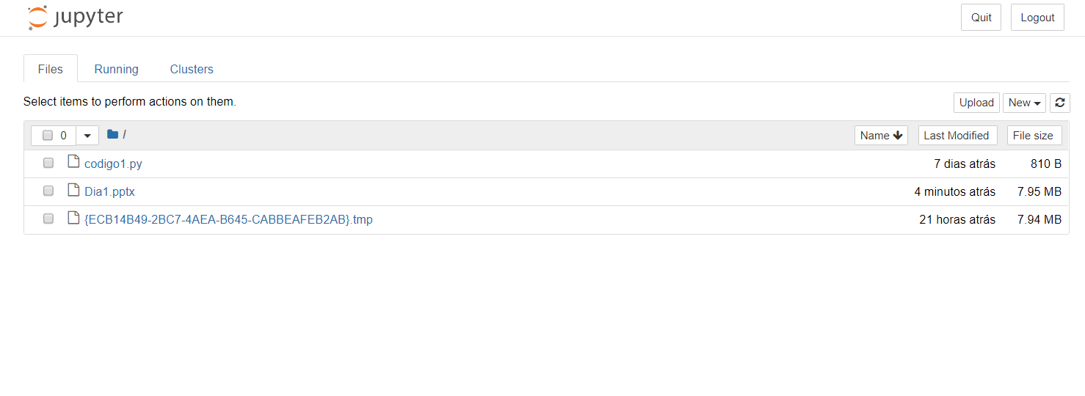
Files = Lista dos arquivos no diretório principal
New = novo arquivo Python3
Running = arquivo em aberto (em funcionamento)

Slide 4
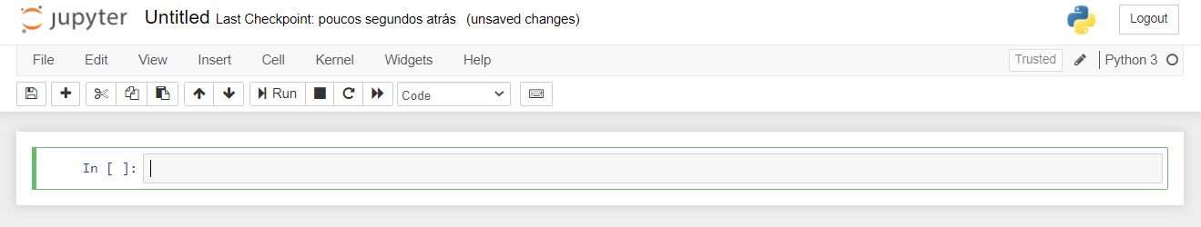
Jupyter Notebook
- New / Python3:
- Menu Principal:
- Código:

Slide 5
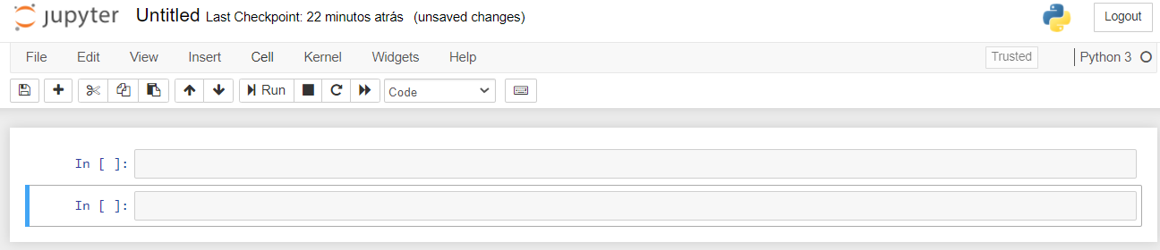
Jupyter Notebook
- Nome do arquivo
- Formatação do texto / tipo de linha
- Shift + enter
Menu Insert: Insert line Above or Bellow
Menu Edit: Delete Cells

Slide 6
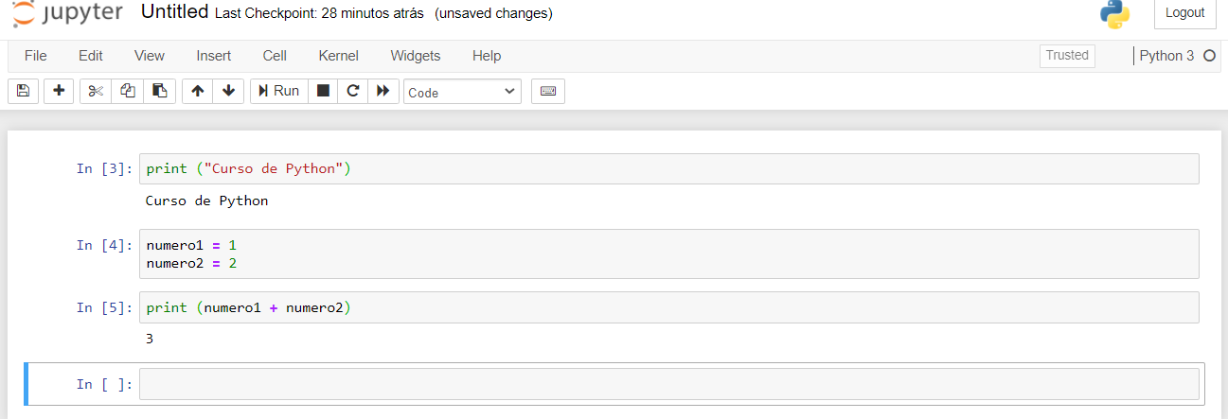
Jupyter Notebook
- Shift + enter

Slide 7
Estrutura da Linguagem Python – Sintaxe Inicial
VARIÁVEIS:
Utilizada para armazenar alguma “informação” conforme um tipo de dado
Deve ser inicializada/criada antes de ser utilizada.
Não existe criação automática de variáveis em Python
Por exemplo:
>>> soma = numero1 + numero2
Traceback (most recent call last):
File "<stdin>", line 1, in <module>
NameError: name 'numero1' is not defined

Slide 8
Estrutura da Linguagem Python – Sintaxe Inicial
VARIÁVEIS:
Tipo de dados em Python
inteiro:
a = 123 #decimal a = 017 #Octal inicia em zero
a = 0xAF #Hexadecimal inicia em 0x
Float:
a = 0.024
Long: #números inteiros longos
a = 145897896254

Slide 9
Estrutura da Linguagem Python – Sintaxe Inicial
VARIÁVEIS:
Tipo de dados em Python
bool: #valores booleanos True ou False (Operadores lógicos, and-or)
a=True
b=False
None type: #tipo None, ausência de valores, simular a null
a=None
String(str): #entre aspas simples, duplas ou triplas.
a=“Curso”

Slide 10
Estrutura da Linguagem Python – Sintaxe Inicial
VARIÁVEIS:
EXEMPLOS PRÁTICOS(1):
a=2.25 #tipo float
b=55 #tipo inteiro
c=0o740 #tipo inteiro octal
e=0xFFAB #tipo inteiro hexadecimal
f=“Curso de Python” #tipo string
type(a) #mostra o tipo da variável

Slide 11
Estrutura da Linguagem Python – Sintaxe Inicial
VARIÁVEIS:
EXEMPLOS PRÁTICOS(2):
meu_nome = "Carlos"
meu_sobrenome = 'Santini'
print ("Nome: %s, Sobrenome: %s" % (meu_nome.upper(), meu_sobrenome))
print (f'Nome: {meu_nome.upper()}, Sobrenome: {meu_sobrenome}') #Formatted string literals ou f-string
print("Nome: {0}, Sobrenome: {1}".format(meu_nome.upper(), meu_sobrenome)) #new-style string formatting
print ("Meu nome começa com a letra ", meu_nome[0])
print ("Meu nome começa com a letra ", meu_nome[0].lower())
print ("Meu primeiro nome é ", meu_nome[0:6])
print ("Meu sobrenome é ", meu_sobrenome[0:7])

Slide 12
Estrutura da Linguagem Python – Sintaxe Inicial
VARIÁVEIS:
Conversão de tipos em python
a = float(21/4)
b = int(4.8)
c = int(4.9)
d = int(0xff500)
e = float(int(3.9))
f = int(float(3.9))
g = int(float(3))
h = round(3.9)
i = round(3)
j = int(round(3.9))
print (a,b,c,d,e,f,g,h,i,j)

Slide 13
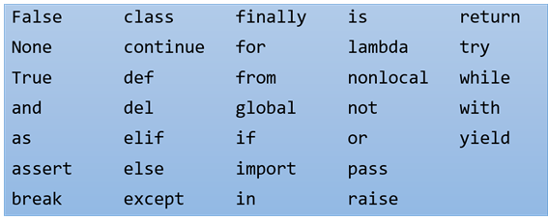
Estrutura da Linguagem Python – Sintaxe Inicial
VARIÁVEIS:
Palavras reservadas – não utilizar como uma variável:

Slide 14
Código estruturado com função
def main(): #função com o nome main()
a = 3
b = 4
soma = a + b
print("A soma de a + b e igual a: ", soma)
main() # executa a função
- Cuidar a indentação;
- Revisar aspas, parênteses, pontos, vírgulas,..., programação é revisar o texto várias e várias vezes

Slide 15
Entrada de dados – input()
Responsável por receber os dados que o usuário fornece via teclado.
Formato:
variável = input ("prompt")
Exemplo:
nome = input ("Qual é o seu nome? ")
print ("O seu nome é:", nome)

Slide 16
Entrada de dados – input()
def main():
a = input("Digite o primeiro numero: ")
b = input("Digite o segundo numero: ")
soma = int(a) + int(b)
print("A soma de", a, "+", b, "e igual a", soma)
main()

Slide 17
Exemplos práticos:
1) Operações matemáticas com 2 variáveis
2) Operações matemáticas com 3 variáveis
3) Operações com String
4) Conversão de tipos
5) Operações com booleanos
6) Operação com String - avançado

Slide 18
Estrutura de controle e Estrutura de Repetição
Estrutura de controle:
Utilizada para decidir qual bloco de código deve ser executado ou não, através de uma condição lógica em linguagem de programação
-----------------------
Se estiver chovendo: #expressão verdadeira
Levarei guarda-chuva
Senão: #expressão falsa
Não levarei

Slide 19
Estrutura de controle e Estrutura de Repetição
Estrutura de controle:
Utiliza o bloco de comando se..senão ou se..senãose
Traduzindo para a linguagem Python: if ...else ou if..elif
a = 10
if a > 3: #verdadeiro
print("Número maior que 3")
else: #falso
print("Número menor que 3")
Saída:::
>> Número maior que 3

Slide 20
Estrutura de controle e Estrutura de Repetição
Estrutura de controle:
valor_entrada = 10
if valor_entrada == 1:
print("a entrada era 1")
elif valor_entrada == 2:
print("a entrada era 2")
elif valor_entrada == 3:
print("a entrada era 3")
elif valor_entrada == 4:
print("a entrada era 4")
else:
print("o valor de entrada não era esperado em nenhum if")

Slide 21
Estrutura de controle e Estrutura de Repetição
Estrutura de controle:
Operadores utilizados na estrutura de controle:
== #igual
> #maior
< #menor
>= #maior igual
<= #menor igual
!= #diferente
and-or # operadores lógicos

Slide 22
Estrutura de controle e Estrutura de Repetição
Estrutura de controle:
Exemplo utilizando função:
def main():
idade= int(input ("Quantos anos voce tem?"))
if idade >= 16:
print ("Você já tem idade para votar.")
elif idade > 10 and idade < 16:
print ("Você é adolescente")
else:
print("Você ainda é um garoto(a). Aproveite para brincar...")
main()

Slide 23
Estrutura de controle e Estrutura de Repetição
Estrutura de controle:
Exemplo:
def main():
Numero1= int(input ("Digite o número 1:"))
Numero2= int(input ("Digite o Número 2:"))
if Numero1 > Numero2:
print ("Primeiro número é maior que o segundo número")
elif Numero2 > Numero1:
print ("Segundo número é maior que o primeiro número")
else:
print("Os números são iguais")
main()

Slide 24
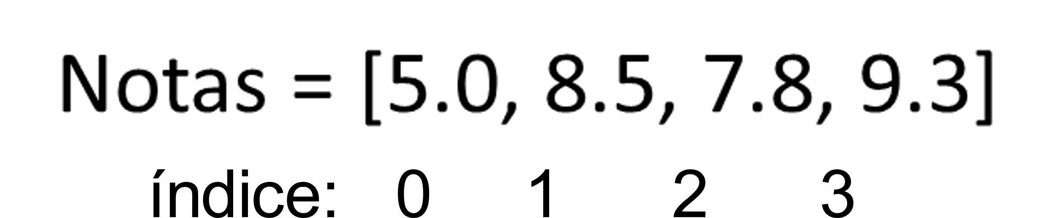
Estrutura de controle e Estrutura de Repetição
Estrutura de controle:
Vetor simples unidirecional:
Lista de dados de um mesmo tipo. No Python é possível armazenar em vetor dados de vários ‘tipos’, a qual chamamos de Lista:
Notas = [5.0, 8.5, 7.8, 9.3]
lista = ['A', 1, 2, 'Casa', 2.3]
Para acessar, basta indicar a posição(índice) do vetor (iniciando sempre na posição zero)
Notas[0] -> 5.0
Lista[2] -> 2

Slide 25
Estrutura de controle e Estrutura de Repetição
Estrutura de controle:
Exemplo utilizando vetor simples:
Numeros = [] #inicio do vetor
def main():
Numeros.append(input ("Digite o número 1:"))
Numeros.append(input ("Digite o Número 2:"))
if Numeros[0] > Numeros[1]:
print ("Primeiro número é maior que o segundo número")
elif Numeros[1] > Numeros[0]:
print ("Segundo número é maior que o primeiro número")
else:
print("Os números são iguais")
main()

Slide 26
Estrutura de controle e Estrutura de Repetição
Estrutura de controle:
Erro comum – acessar posição do vetor que não existe
alunos = ['Andre', 'Lucas', 'Antonio', 'Maria’]
print(alunos[4])

Slide 27
Estrutura de controle e Estrutura de Repetição
Estrutura de controle:
Mais algumas funções aplicados sobre um vetor de dados:
alunos = ['Andre', 'Lucas', 'Antonio', 'Maria']
len (alunos) #tamanho do vetor alunos-4
append() #método responsável por adicionar um novo elemento na próxima posição do vetor
Concatenar valores em vetor
lista = [1,2,3]
lista = lista + [4]
print (lista)
lista = lista + [4,5,6]
print (lista)

Slide 28
Estrutura de controle e Estrutura de Repetição
Estrutura de controle:
Mais algumas funções aplicados sobre um vetor de dados:
Multiplicação de vetores (duplicar conteúdo do vetor):
lista = [1,2,3]
lista * 3 #repete 3x o conteúda a lista
Utilizado para inicializar um vetor com zero. Ex.:
tamanho = 10
lista = [0]
lista * tamanho

Slide 29
Estrutura de controle e Estrutura de Repetição
Estrutura de controle:
Exemplos práticos. Armazenar os valores em vetor:
Escreva um código Python que, dados 2 números diferentes (a e b), encontre o menor e o maior.
Leia um número e imprima a raiz quadrada do número caso o número seja positivo ou igual a zero.
Leia dois números e efetue a adição. Caso o valor somado seja maior que 20, este deverá ser apresentado somando-se a ele mais 8; caso o valor somado seja menor ou igual a 20, este deverá ser apresentado subtraindo-se 5.

Slide 30
Estrutura de controle e Estrutura de Repetição
Estrutura de controle:
Exemplos práticos. Armazenar os valores em vetor:
4) Faça um algoritmo que leia dois vetores de 3 posições e realize a soma dos valores nas mesmas posições.
5) Faça um algoritmo que leia 3 números float, armazene em vetor e calcule a soma dos valores, a média dos valores

Slide 31
Estrutura de controle e Estrutura de Repetição
Estrutura de controle:
Matriz = linha x coluna
O Python não possui em sua estrutura (de forma nativa da linguagem) um tipo de dado matriz.
Como resolver?
Lista de listas
Biblioteca Numpy (será visto com detalhes)

Slide 32
Estrutura de controle e Estrutura de Repetição
Estrutura de controle:
Matriz = linha x coluna
Lista de listas
>>> m = [[1, 2, 3, 4], [5, 6, 7, 8], [9, 10, 11, 12], [13, 14, 15, 16]]
Operações: acessar posição, remover item, apagar lista, operações matemáticas.

Slide 33
Estrutura de controle e Estrutura de Repetição
Estrutura de controle:
Exemplos práticos – matriz com lista
1) Faça um código Python para criar uma matriz com 3 linhas e 5 colunas. Inicializar com valores aleatórios (tipo float). Realizar a soma dos valores por linha e por coluna. Mostrar os valores.

